Slide 1
Ema měla 6 jablíček. Lucka měla o 3 jablíčka víc. Kolik jablíček měla Lucka?

Slide 2
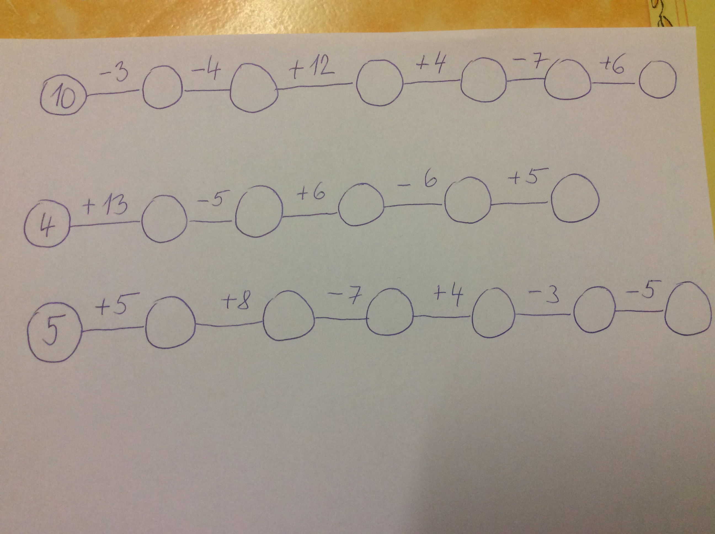

Slide 3
Kuba chytil 12 kaprů. Jirka chytil o 5 kaprů víc. Kolik kaprů chytil Jirka?

Slide 4
Pavel snědl 18 koláčů. Matěj snědl o 6 koláčů méně. Kolik koláčů snědl Matěj?

